Slide 1
RCG 1036
ANATOMIA TOPOGRÁFICA APLICADA À FISIOTERAPIA
Parede torácica I
Prof. Dr. Luís Fernando Tirapelli

Slide 2
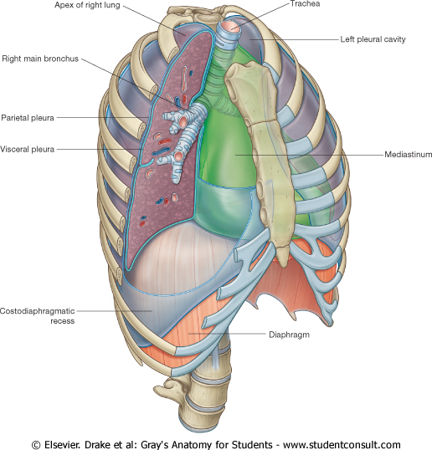
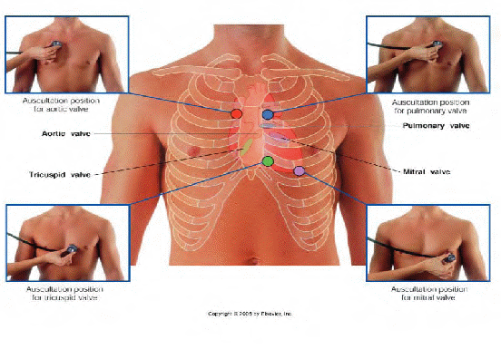
INTRODUÇÃO
Funções do tórax:
- Respiração;
- Proteção de órgãos vitais;
- Conduto.

Slide 3
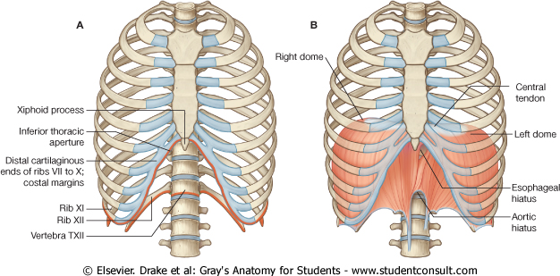
Aberturas do tórax
1. Superior
2. Inferior

Slide 4
Divisões
- Parede torácica;
- Cavidade torácica: (mediastino + cavidades pleurais direita e esquerda).

Slide 5
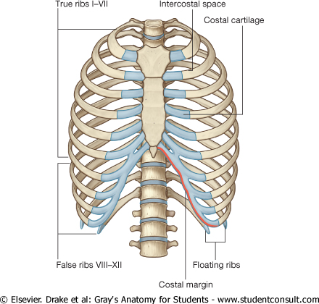
ESTRUTURA ESQUELÉTICA OU CAIXA TORÁCICA
-12 pares de costelas;
-Vértebras torácicas (T1 a T12);
-Osso esterno.

Slide 6
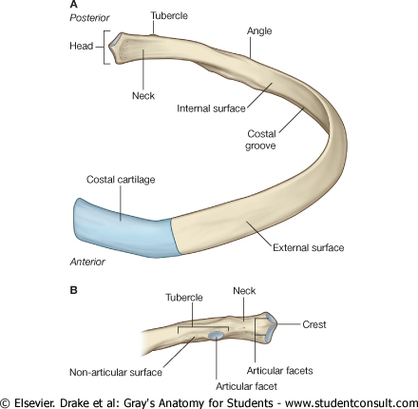
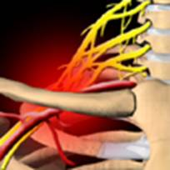
COSTELAS: características e classificação: - verdadeiras (I a VII); - falsas (VIII a XII); - sendo a XI e XII falsas flutuantes.
Costelas cervicais: 0.5 a 1%

Slide 7
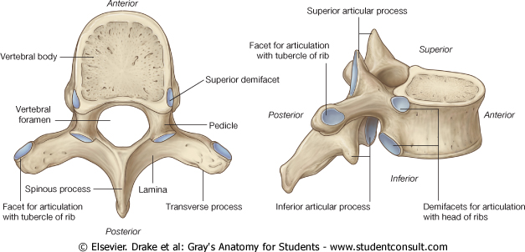
VÉRTEBRAS TORÁCICAS 12 vértebras (T1 a T12)

Slide 8
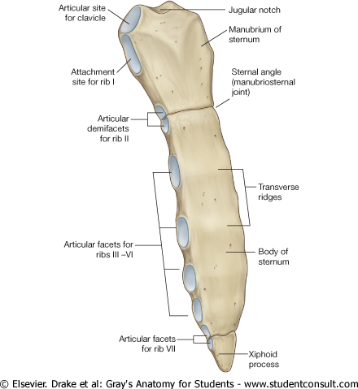
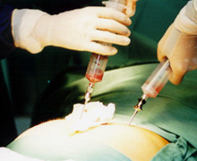
OSSO ESTERNO - manúbrio, corpo e processo xifóide. - incisuras costais.

Slide 9
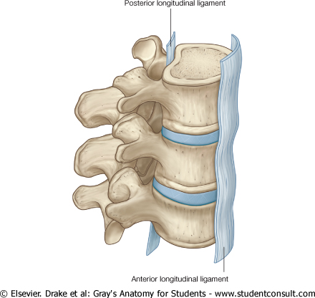
ARTICULAÇÕES DA CAIXA TORÁCICA
ARTICULAÇÕES INTERVERTEBRAIS
Sinovial plana = entre os processos articulares
Sinartrose Cartilaginosa Sínfise intercorpovertebral

Slide 10
Articulações - Costotransversárias - Costovertebrais
Sinoviais planas

Slide 11
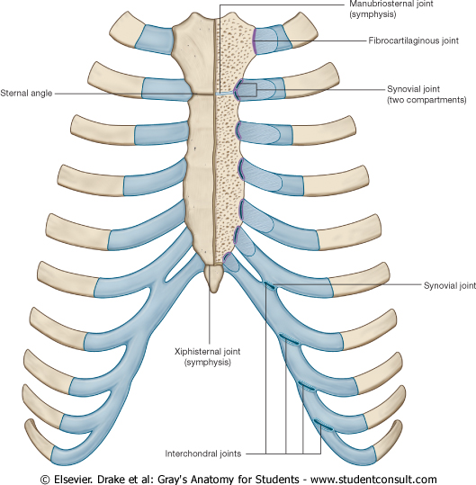
Articulações esternocostais: sincondrose (primeira) e sinovial plana (as demais). - Articulações manubrioesternal e xifoesternal - Articulações costocondrais - Articulações intercondrais

Slide 12
RESUMO
Parede torácica e caixa torácica;
Articulações da caixa torácica.

Slide 13
REFERÊNCIAS BIBLIOGRÁFICAS
Aumüller, G. Anatomia. 1ª ed, Rio de Janeiro: Guanabara Koogan S.A., 2009.
Drake, R.L., Vogl, W., Mitchell, A.W.M. Gray׳s. Anatomia para estudantes.
1ª ed. Rio de Janeiro: Elsevier Editora Ltda, 2005.
Gardner, Gray e O׳Rahilly. Anatomia.
4ª ed, Rio de Janeiro: Guanabara Koogan S.A., 1978.
Gray׳s. Anatomia. A base anatômica da prática clínica. 40ª ed. Rio de Janeiro: Elsevier Editora Ltda, 2010.
Moore, K.L.; Dalley, A.F. Anatomia orientada para a clínica.
6ª ed, Rio de Janeiro: Guanabara Koogan S.A., 2011.
Snell, R.S. Anatomia clínica para estudantes de medicina. 5ª ed, Rio de Janeiro: Guanabara Koogan S.A., 1999.

